Slide 1

An Implementation of Python for DrRacket
Pedro Ramos | An Implementation of Python for DrRacket | 6 February 2014

Slide 2
Contents
Motivation
Objectives
Related Work
Solution
Future Work
Evaluation
Pedro Ramos | An Implementation of Python for DrRacket | 6 February 2014

Slide 3
Why a Python implementation for DrRacket?
Pedro Ramos | An Implementation of Python for DrRacket | 6 February 2014
Notes:
convém explicar o contexto deste trabalho:
- inserido no projecto Rosetta: desenvolver um IDE para arquitectos e designers, para desenho generativo.
Desenho generativo:
programação de algoritmos capazes de modelar estruturas 3D
essas estruturas podem ser facilmente modificadas por alterações a parâmetros ou a pedaços de código.

Slide 4
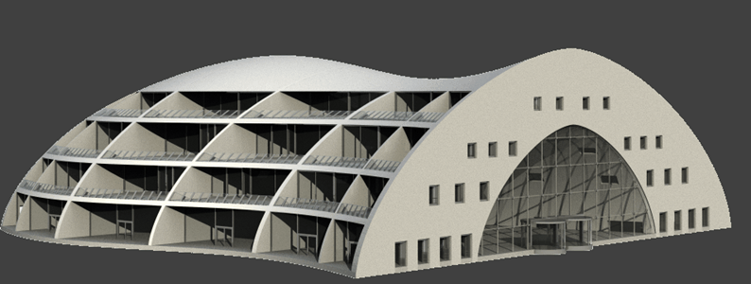
Generative Design
Pedro Ramos | An Implementation of Python for DrRacket | 6 February 2014
Notes:
“Isto para um arquitecto é absolutamente mágico.”

Slide 5
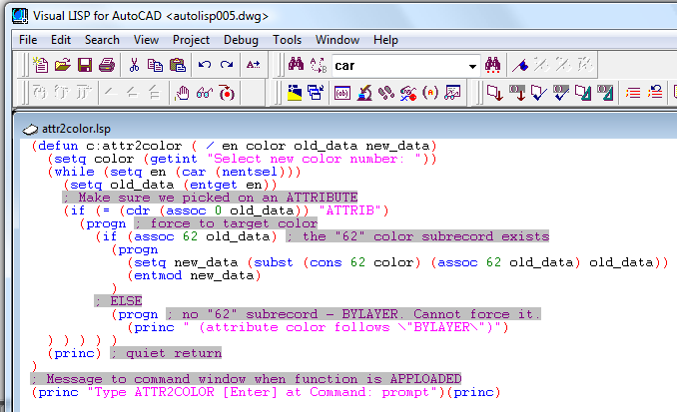
AutoLISP (AutoCAD)
Pedro Ramos | An Implementation of Python for DrRacket | 6 February 2014
Notes:
Isto já é suportado pelas ferramentas da indústria dos CADs...
<AutoLISP @ AutoCAD>

Slide 6
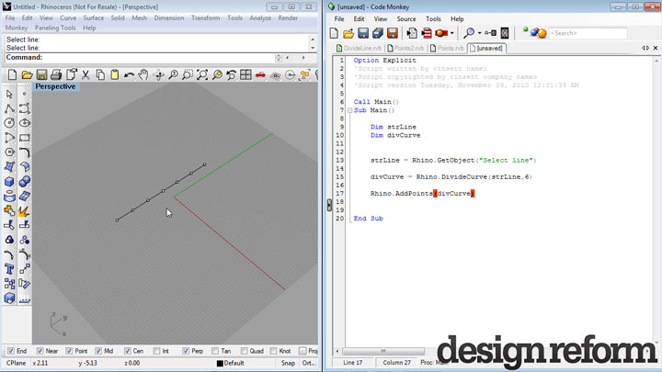
RhinoScript (Rhinoceros)
Pedro Ramos | An Implementation of Python for DrRacket | 6 February 2014
Notes:
<Rhinoscript @ Rhinoceros>
O problema é que quem programa para um CAD, fica bloqueado nesse CAD
Cada CAD suporta as suas linguagens e primitivas de modelação => não há portabilidade de programas entre CADs

Slide 7

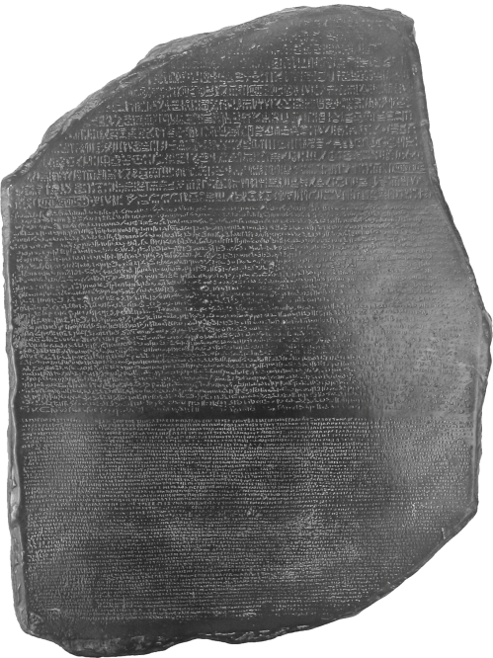

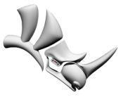

Front ends:
Back ends:
Javascript
Racket
Rosetta
AutoLISP
…
…
Pedro Ramos | An Implementation of Python for DrRacket | 6 February 2014
Notes:
- Um programa é escrito numa linguagem de programação que serve como front-end.
- É compilado para uma linguagem intermédia, onde estão definidas as primitivas de modelação.
- É convertido para uma série de instrucções que são enviadas para a aplicação de CAD que serve como back-end.
O Rosetta deve ser extensível tanto nos front-ends como nos back-ends.

Slide 8
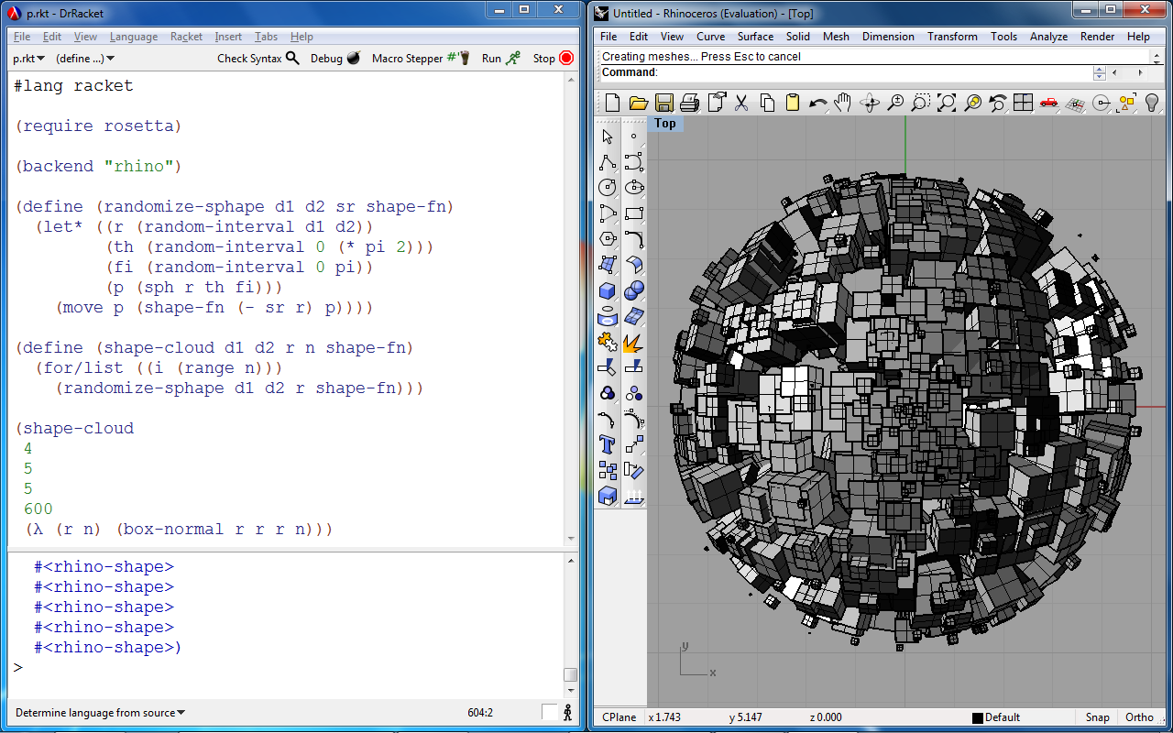
Rosetta – An IDE for Generative Design
Pedro Ramos | An Implementation of Python for DrRacket | 6 February 2014
Notes:
Neste momento, o Rosetta está a ser desenvolvido sobre o DrRacket.
Porquê o Dr. Racket?

Slide 9

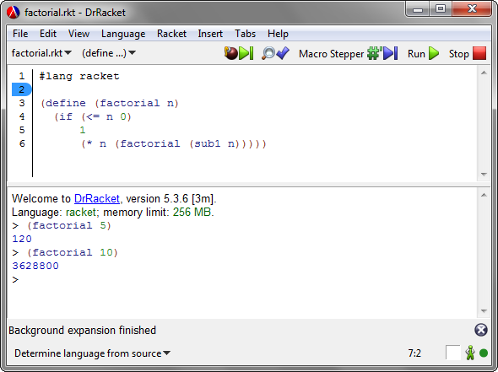
DrRacket
Pedagogic
Simple interface
Multiple languages
Pedro Ramos | An Implementation of Python for DrRacket | 6 February 2014
Notes:
Usado em:
- Fundamentos da Programação (até 2012)
- curso de Arquitectura
- outras escolas pelo mundo fora
Interface simples, adequada para pessoas com pouca experiência de programação
Suporta extensão de novas linguagens

Slide 10

Becoming popular among architects
High level, interpreted, dynamically typed, GC’d
Multiple paradigms
Expressive syntax, enhanced readability
Huge standard library
Pedro Ramos | An Implementation of Python for DrRacket | 6 February 2014
Notes:
Porquê Python?

Slide 11

Javascript
Racket
Rosetta
AutoLISP
Pedro Ramos | An Implementation of Python for DrRacket | 6 February 2014
Notes:
O nosso objectivo é suportar a linguagem Python como front-end do Rosetta

Slide 12
Objectives
Correctness
Performance
Integration
Pedro Ramos | An Implementation of Python for DrRacket | 6 February 2014

Slide 13
Objectives
Python’s semantics
Data and execution models
Built-in data types and operators
Function and class definitions
Bindings and scopes
Flow control statements (break, continue, ...)
Exception handling
Importing modules
Pedro Ramos | An Implementation of Python for DrRacket | 6 February 2014

Slide 14
Related Work
CPython
Jython
IronPython
PyPy
PLT Spy
Pedro Ramos | An Implementation of Python for DrRacket | 6 February 2014
Notes:
Há várias implementações de Python, com vários objectivos em mente, mas por uma questão de brevidade, vou-me focar apenas nestas 5.

Slide 15
(CPython)
Written in C
Uses virtual machine
GC: Reference Counting
Global Interpreter Lock
Pedro Ramos | An Implementation of Python for DrRacket | 6 February 2014
Notes:
*
- implementação de referência, mantida pela PSF
- está escrita em C, stdlib (em parte) escrita em C
- module extensions => numpy, scipy
- embeber com Python/C API
*
- compilador + máquina virtual
- tipos de dados tratados como objectos
- objectos alocados na heap
- VM gere pilha de ponteiros
*
- <explicar contagem de referências>
- problema: estruturas com referências cíclicas
*
- impede que várias threads executem bytecode ao mesmo tempo
- threads => I/O

Slide 16
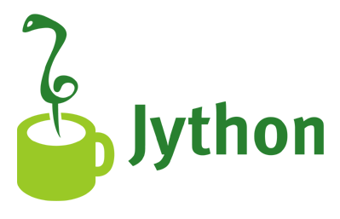
Written in Java
Integration with the JVM
Nearly as fast as CPython
Pedro Ramos | An Implementation of Python for DrRacket | 6 February 2014
Notes:
*
- implementação alternativa, mantida por terceiros
- escrita em Java
- compila código Python para bytecode da JVM
*
- feita pra suportar integração com JVM
- não suporta module extensions de C
=> não suporta numpy, scipy
- mas permite invocar classes e métodos de Java
*
- performance comparável ao CPython
- alguns módulos escritos em Java vs. C
- GC e threading feita pela JVM

Slide 17

Written in C#
Integration with .NET/Mono
Generally faster than CPython
Pedro Ramos | An Implementation of Python for DrRacket | 6 February 2014
Notes:
*
- implementação tmb mantida por terceiros
- escrita em C#
- compila código Python para bytecode de .NET
*
- feita pra suportar integração com JVM
- tmb não suporta module extensions de C
- mas permite invocar classes e métodos de .NET
*
- performance geralmente melhor que a do CPython
- +rápido: atribuição de variável globais + invocações de funções
- +lento: alocação/GC de instâncias + código com eval
- também não sofre dos problemas de threading e GC

Slide 18

Written in RPython
Focus on speed
Interpreter + Translation Toolchain
Pedro Ramos | An Implementation of Python for DrRacket | 6 February 2014
Notes:
*
- escrita em RPython
- <explicar RPython>
*
- ñ procura integrar o Python c/ outras plataformas
- tem como foco a velocidade
- aprox. 6x mais rápida que o CPython
*
- interpretador - compila código Python para bytecode e corre-o numa máquina virtual
- pipeline de transformações - compila o interpretador de RPython para uma plataforma de nível mais baixo (código C, JVM ou CLI).
- pipeline consiste numa sequência de transformações típicas dum compilador (análise de fluxo, anotador de tipos...)
- tem um JIT que detecta caminhos frequentes em runtime e compila-os pra código máquina

Slide 19
PLT Spy
Written in Scheme + C
Uses CPython's VM
Bad performance
Pedro Ramos | An Implementation of Python for DrRacket | 6 February 2014
Notes:
*
Implementação experimental, source-to-source
Compilador escrito em Scheme + runtime escrito em C
*
Usa as primitivas e os tipos de dados da máquina virtual do CPython
=> permite acesso a module extensions
*
Conversão de tipos e marshalling
=> 3 ordens de grandeza mais lento que o CPython
Grande dependência na versão da VM de CPython usada
=> código pouco portável

Slide 20
Comparison
 | Language(s) written | Platform(s) targetted | Slowdown (vs. CPython) | Std. library support
CPython | C | CPython’s VM | 1x | Full
Jython | Java | JVM | ~1x | Most
IronPython | C# | CLI | ~0.55x | Most
PyPy | RPython | C, JVM, CLI | ~0.16x | Most
PLT Spy | Scheme, C | Scheme | ~1000x | Full
Pedro Ramos | An Implementation of Python for DrRacket | 6 February 2014
Notes:
A maior parte das implementações estão escritas na plataforma que suportam
=> conseguem boa performance
=> não suportam completamente as bibliotecas do Python
o PLT Spy tem uma forte dependência na VM do CPython
=> consegue integrar código Scheme e código Python
=> suporta toda a standard library e module extensions
=> tem uma performance inaceitável

Slide 21
Our solution...
Pedro Ramos | An Implementation of Python for DrRacket | 6 February 2014
Notes:
Relembro que queremos uma implementação de Python que:
- permita aceder às funções e macros do Racket
- tenha uma performance aceitável
- permita aceder a algumas bibliotecas interessantes para o desenho generativo

Slide 22


.py
.rkt
Python → Racket
(source-to-source compiler)
Racket → Bytecode
(Racket compiler + JIT)
Pedro Ramos | An Implementation of Python for DrRacket | 6 February 2014

Slide 23

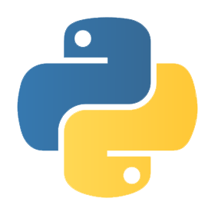
Racket VM
runs on
Racket FFI calls
+
Python/C API
Python VM
Pedro Ramos | An Implementation of Python for DrRacket | 6 February 2014

Slide 24
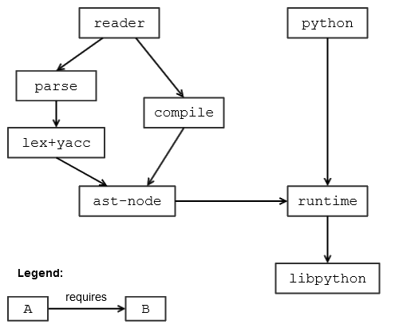
Pedro Ramos | An Implementation of Python for DrRacket | 6 February 2014
Notes:
Racket requere:
- módulo reader – responsável por compilar código Python para código Racket equivalente
- módulo python – responsável por definir todas as funções e macros que são usadas no código compilado
- reader usa uma especificação lex e yacc para gerar uma árvore sintáctica do código Python
- o módulo ast-node define os nós da árvore e a forma como estes são compilados para Racket
- os módulos parse e compile definem interfaces mais práticas para estas operações
- o módulo runtime define as primitivas e tipos de dados do Python
- usa as foreign functions, que estão definidas em libpython

Slide 25
Examples
Ackermann
computing the Ackermann function
Mandelbrot
computing if a complex sequence diverges after a limited number of iterations
Pedro Ramos | An Implementation of Python for DrRacket | 6 February 2014
Notes:
Temos um protótipo [muito baseado na implementação do PLT Spy => ainda muito depende das chamadas às FFIs]
Serve como proof-of-concept

Slide 26
Ackermann
(define (ackermann m n)
(cond
[(= m 0) (+ n 1)]
[(and (> m 0) (= n 0)) (ackermann (- m 1) 1)]
[else (ackermann (- m 1) (ackermann m (- n 1)))]))
(ackermann 3 9)
def ackermann(m,n):
if m == 0: return n+1
elif m > 0 and n == 0: return ackermann(m-1,1)
else: return ackermann(m-1, ackermann(m,n-1))
print ackermann(3,9)
Pedro Ramos | An Implementation of Python for DrRacket | 6 February 2014
Notes:
Muito simples
Returns não alteram o fluxo do programa => transformação simples
Py-truth

Slide 27
Mandelbrot
(define (mandelbrot iterations c)
(let loop ([i 0] [z 0+0i])
(cond
[(> i iterations) i]
[(> (magnitude z) 2) i]
[else (loop (add1 i)
(+ (* z z) c))])))
(mandelbrot 1000000 .2+.3i)
def mandelbrot(iterations, c):
z = 0+0j
for i in range(iterations+1):
if abs(z) > 2: return i
z = z*z + c
return i+1
print mandelbrot(1000000, .2+.3j)
Pedro Ramos | An Implementation of Python for DrRacket | 6 February 2014
Notes:
Identificar variáveis locais -> let
Returns alteram o fluxo do programa => continuações de escape
for => named let

Slide 28
Ackermann (results)
Pedro Ramos | An Implementation of Python for DrRacket | 6 February 2014
Notes:
1ª coluna: tempo do exemplo Racket na VM Racket
2ª coluna: tempo do exemplo Python na VM CPython
3ª coluna: o mesmo exemplo na nossa implementação
Actualmente, estamos cerca de 20x mais lentos que o CPython
Performance do Racket é muito superior à do Python
=> esperamos conseguir com a nossa implementação em Racket, uma performance superior à do CPython

Slide 29
Mandelbrot (results)
Pedro Ramos | An Implementation of Python for DrRacket | 6 February 2014
Notes:
Mais do mesmo
24x mais lento que o CPython

Slide 30
Future Work
Racket VM
runs on
Racket FFI calls
+
Python/C API
Python VM
Pedro Ramos | An Implementation of Python for DrRacket | 6 February 2014
Notes:
Melhorar a performance:
- implementando as primitivas e tipos de dados em Racket
- mantemos o uso das chamadas ao Python/C API, para suportar module extensions

Slide 31
Future Work
Reduce dependency on CPython’s VM
Implement remaining Python features
Integration with Rosetta’s functions + macros
Pedro Ramos | An Implementation of Python for DrRacket | 6 February 2014

Slide 32
Evaluation
Correctness
Formal specifications and test suites
Performance
Benchmark comparison to CPython
Integration with Rosetta
Expressiveness of geometric modelling operators
Pedro Ramos | An Implementation of Python for DrRacket | 6 February 2014

Slide 33
Thank you! Questions? Comments?
Pedro Ramos | An Implementation of Python for DrRacket | 6 February 2014

